Slide 1
救急活動の心得（内因編）
中村 哲久

Slide 2

注意： この講義だけで、現場活動ができるようになるわけではありません。

Slide 3
インプット 講義
アウトプット 実技
講義（座学）
実技訓練
現場活動
振り返り

Slide 4
PEMEC
目的：疾病傷病者の「防ぎえた死亡と後遺症」を回避すること
内因性ロード＆ゴー
疾病において生命に危険が差し迫っている、もしくは潜在的に生命の危険が無視できない状態

Slide 5
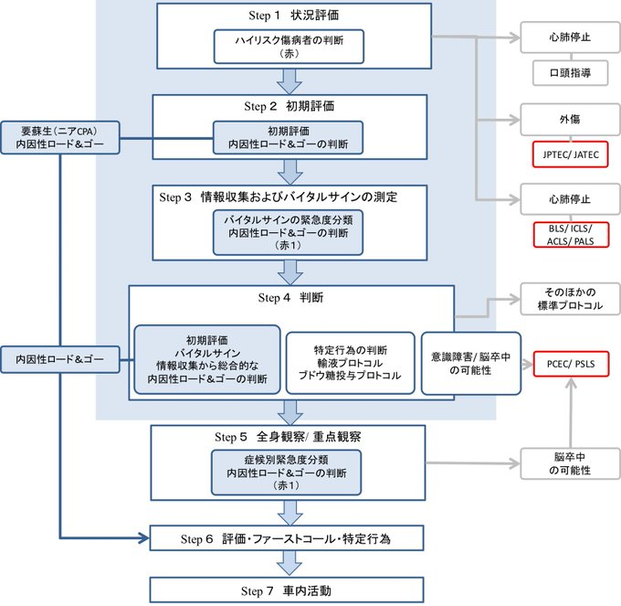
PEMEC アルゴリズム

Slide 6
STEP１ 状況評価（指令から現場到着まで）
通報内容からハイリスク
症候がないか考える
例：突然発症、20分以上持続する胸痛、顔面蒼白、冷汗、激しい背部痛など¹⁾
^{1)へるす出版 PEMECガイドブック2023 P9}
ハイリスク症候
内因性ロード＆ゴーを考慮

Slide 7
STEP１ 状況評価（指令から現場到着まで）
通報内容から病態を3つ
くらい上げる。
例：通報内容
胸痛⇒心筋梗塞、緊張性気胸、大動脈解離
本当だったら困る疾患、よくある疾患、まれだけどあったら困る疾患→緊急度の高い疾患

Slide 8
STEP１ 状況評価（指令から現場到着まで）
考えられる疾患を考えたら・・・
どのような所見や問診が必要？
感染防護衣の確認（PPEの再確認）
増隊は？（PA？Drカーorヘリ）
現場にもっていく資機材は？
医療機関はどこに搬送する可能性があるのか？

Slide 9
STEP１ 状況評価(現場到着から傷病者接触まで)
何はともあれ現場の安全確認 ３S
異臭は？（CO中毒etc）
部屋は散らかってる？
（生活環境の確認、薬剤の大量服用の確認）
犬とかいない？
凶器はない？

Slide 10
STEP１ 状況評価(現場到着から傷病者接触まで)
傷病者は１人？多数症のスイッチはいらない？
⇒多数症なら多数傷プロトコル(MCLS)
外傷はない？
⇒交通外傷、労災、一般負傷（JPTEC）
多数症でも外傷でもなさそうだ。
傷病者に近づこう！！

Slide 11
STEP２ 初期評価
ABCD
A・・気道の確認及び処置(気道確保、吸引、エアウェイ)
B・・呼吸数の確認及び処置(酸素、バックバルブマスク)
C・・循環の確認及び処置（止血）
D・・意識障害の有無
内因性ロード＆ゴー

Slide 12
初期評価における内因性ロード＆ゴーの基準²⁾
A 気道の異常：気道閉塞、気道狭窄で気道確保が困難
B 呼吸の異常：明らかな頻呼吸、徐呼吸、呼吸様式の異常
C 循環の異常：蒼白、末梢冷感、湿潤、頻脈、橈骨動脈触 知不能
D 中枢神経系の異常：意識レベルJCSⅢ桁もしくはGCS8点以下
^{2)へるす出版 PEMECガイドブック2023 P7}

Slide 13
初期評価における内因性ロード＆ゴーの基準²⁾
D中枢神経系の異常：意識レベルJCSⅢ桁もしくはGCS8点以下
進行する意識障害：活動中にGCS2点以上低下、あるいはJCS30で1段階以上悪化
脳ヘルニア兆候（GCS14点以下＋瞳孔不同、片麻痺、クッシング現象）
^{2)へるす出版 PEMECガイドブック2023 P7}

Slide 14
初期評価における必要な処置²⁾
必要な処置
1.気道確保
2.補助換気
3.異物除去、吸引
^{2)へるす出版 PEMECガイドブック2023 P7}
4.酸素投与
5.体位管理
6.冷却、保温

Slide 15
OPQRST 現病歴メイン STEP３
O Onset:発症様式
P Palliative＆Provocative Factors:軽快、増悪因子
Q Quality＆Quantity:性質と程度
R Region＆Radiation:部位と放散
S Symptoms/Associated:随伴症状
T Time Course:時間経過

Slide 16
発症様式
突然？徐々に？
大体の傷病者は急に起きたと言う
突然とは・・
何をしているときに痛くなったのか言える！！！

Slide 17
時間経過
間欠的vs持続的
軽快傾向vs増悪傾向
⇒持続、増悪は重症度、緊急度が高い可能性がある
持続するとは、
繰り返す、再発することも含む
「一時も症状はなくならなかったですか？」

Slide 18
STEP３ SAMPLER 既往歴メイン
S Sign＆symptom:主訴
A Allergy:アレルギー
M Medication:内服
P Past medical history:既往歴
L Last meal:最終食事
R Risk factor:危険因子

Slide 19
STEP３ SAMPLER 既往歴メイン
B 病気・病歴
A アレルギー
G 時間（発症様式）
M めし（最終食事摂取時間）
A ADL
S 主訴
K 薬（現在使用中の薬剤）お薬手帳

Slide 20
STEP３ バイタルサインの緊急度の目安³⁾
SpO2 90%未満（呼吸不全）
呼吸回数 10回/分未満、30回/分以上
収縮期血圧 90mmHg以下、200mmHg以上
GCS 3～8点、JCS100～300
＊あくまで目安。総合的に判断する
^{3)へるす出版 PEMECガイドブック2023 P7}
内因性ロード＆ゴー

Slide 21
STEP４ 判断
初期評価、情報収集、バイタル測定から
内因性ロード＆ゴーを判断
特定行為が必要なら・・・
輸液プロトコルorブドウ糖プロトコル
意識障害なら・・・
PCEC
脳卒中疑いなら・・・
PSLS

Slide 22
STEP５ 全身観察/重点観察
具体的病態が想定できる＝重点観察
具体的病態が想定でいない＝全身観察
症候別緊急度分類⁴⁾
内因性ロード＆ゴーの判断
4)PEMECガイドブック2023 P38-52

Slide 23
STEP6 ファーストコール
M | Mechanism | 発症様式
I | Impairment | 症状（身体所見）
S | Sign | バイタルサイン
T | Time/Treatment | 発症様式、行った処置、既往歴、内服薬など
ロード＆ゴーなら簡潔明瞭に！！！
結論から話す！！！

Slide 24
初期評価 STEP2→6
内因性ロード＆ゴーなら
最低限の処置やってファーストコール！！！
地域事情は分かるけど、
内因性ロード＆ゴーの病院は限られる。住所やら生年月日なんて後回し。情報は病着時までにまとまってればいい。必要な情報はセカンドコールで十分。

Slide 25
STEP7 車内活動
酸素切り替え
モニター装着（場合によっては12誘導）
バイタルサイン測定
医療機関選定
関係者の同乗

Slide 26
STEP7 車内活動（継続観察）
ABCDの再評価
各種モニター情報の再評価
原因、症状の再評価
行った処置の再評価
悪化した際の対応を考え事前に準備する

Slide 27
内因性を学ぶコース
PEMEC
AMLS（NAEMT）
PSLS（脳卒中）
PCEC（意識障害）
PACC（循環器障害）

Slide 28



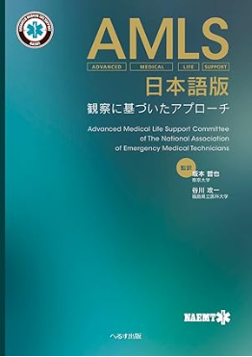
教材

